Slide 1
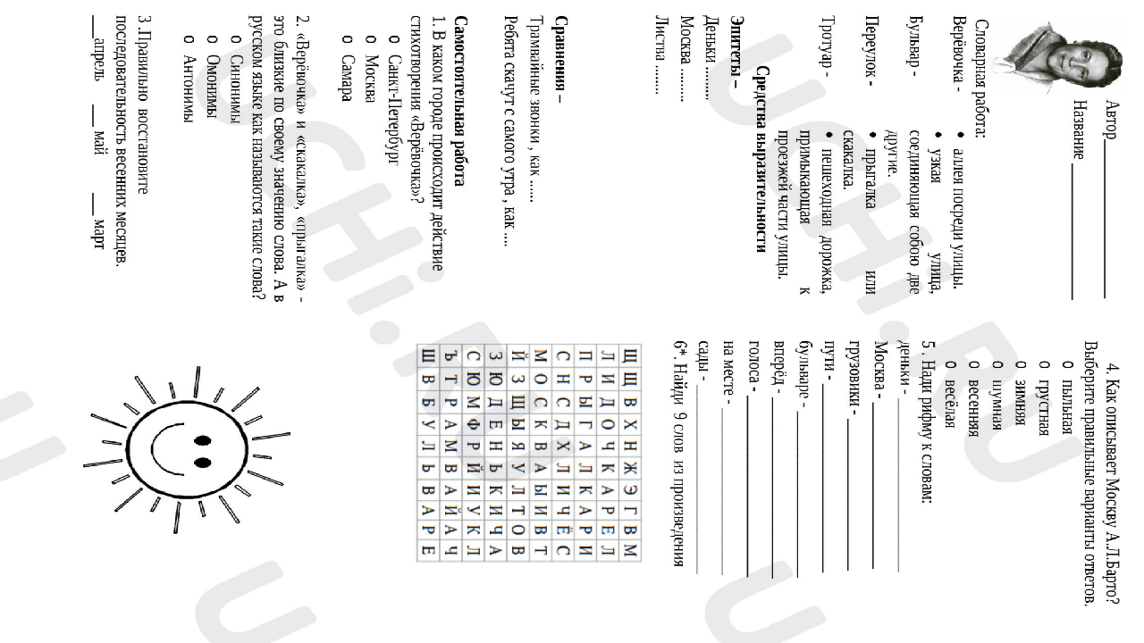
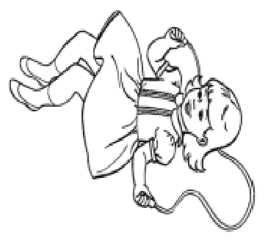
Рабочий лист по литературному чтению 2 класс
на тему стихотворения А.Л. Барто «Верёвочка»
Автор ______________________________________________
Название ____________________________________________
Жанр произведения __________________________________
Словарная работа:
Верёвочка Аллея посреди улицы
Бульвар Узкая улица, соединяющая собою две улицы
Переулок Прыгалка или скакалка
Тротуар Пешеходная дорожка, примыкающая
к проезжей части улицы
Сравнения:
Трамвайные звонки, как ...
Ребята скачут с самого утра, как ...
Найди 9 слов из произведения
Тест
1. В каком городе происходит действие стихотворения «Верёвочка»?
_ Санкт - Петербург
_ Москва
_ Самара
2. «Верёвочка» и «скакалка», «прыгалка» - это близкие по своему значению слова. А в русском языке как называются такие слова?
_ Синонимы _ Омонимы _ Антонимы
3. Правильно восстановите последовательность весенних месяцев
__ апрель __ май __ март
4. Как описывает Москву А.Л.Барто?
Выберите правильные варианты ответов
__ пыльная __ грустная
__ зимняя __ шумная
__ весенняя __ весёлая
5. Найди рифму к словам:
деньки -
Москва -
грузовики -
пути -
сады -
бульваре -
голоса -
вперёд -
на месте -

